Slide 1
西安邮电大学自动化学院
基于拱序列的离散曲线匹配方法研究
指导老师：邓颖娜
答辩学生：蔡宇杰
学号：06141073

Slide 2
目录
1
课题综述
CONTENTS
2
研究过程
3
最终结论

Slide 3
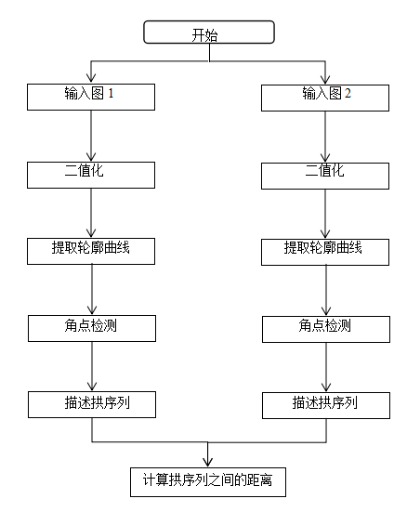
课题综述
选题背景
随着数字图像处理技术的发展，曲线匹配已经在很多方面得到了广泛的应用，例如医学图像的配准、文物碎片的拼接和产品的检测等各个领域。如何快速高效的对曲线进行匹配，已经成为我们面临的一个重要而且必须解决的问题。
流程图

Slide 4
研究过程
1.轮廓曲线特征提取
八领域边缘追踪法
2 | 3 | 4
1 | 中心点 | 5
8 | 7 | 6

Slide 5
2.基于轮廓曲线的角点检测

Slide 6
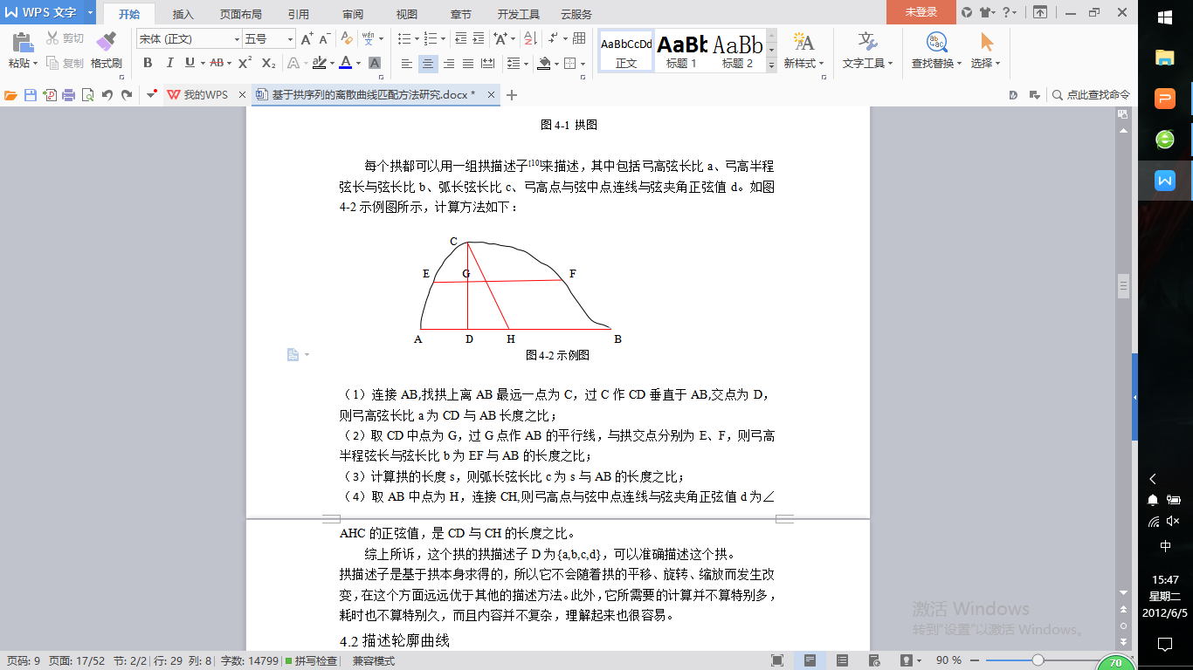
3.基于轮廓的拱序列特征提取
n个角点将轮廓曲线分为n段曲线，相邻的两条曲线组合为一个拱，共有n个拱。所以可以用含有n个拱的拱序列来表示拥有n个角点的轮廓曲线。
每个拱都可以用一组拱描述子D={a,b,c,d}来描述，其中包括弓高弦长比a、弓高半程弦长与弦长比b、弧长弦长比c、弓高点与弦中点连线与弦夹角正弦值d。如图，a为CD与AB长度之比；b为EF与AB的长度之比；c为s与AB的长度之比；d是CD与CH的长度之比。

Slide 7
4.基于拱序列的曲线匹配
给定拱Si的拱描述子Di={ai,bi,ci,di},给定拱Tj的拱描述子Dj={aj,bj,cj,dj}。构建的差异度度量函数为：
分别计算两个拱序列中所有拱之间的差异度，最终得到两个拱序列之间的差异度。这里我们可以用字符串编辑距离的思想,通过使用动态规划的方法来计算拱序列之间的差异度。

Slide 8
设n(i,j)的值为拱序列S={Si|i=1,2,…，m}前i个拱和拱序列T={Tj|j=1,2,…，n}前j个拱的最小编辑距离，n(i,j)的值赋予矩阵第i行第j列的数。n(i,j)=min{n(i-1,j-1)+D(Si,Tj),n(i,j-1)+c,n(i-1,j)+c}。
S={Si|i=1,2,…，m}和T={Tj|j=1,2,…，n}这两条待匹配的轮廓曲线的拱序列得最小编辑距离为n(m,n),定义这两个拱序列之间的距离为G(S,T)=n(m,n))/(m+n)。则匹配度为G(S,T)。如果G(S,T)越小，则说明两条轮廓曲线之间的相似度越高。所以设置一个适当的阈值G，若G(S,T)<G，则两条轮廓曲线匹配，否则不匹配。

Slide 9

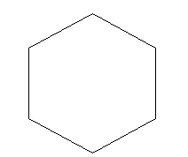
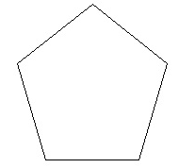
最终结论
图6-8
图6-9
图6-10
 | 图6-9 | 图6-8 | 图6-10
图6-9 | 0 | 5.3134 | 1.3132
通过实验结果可知，匹配度的值越小，则轮廓曲线的相似性越高。实验结果与人眼视觉所得结果相同。

Slide 10
感谢各位老师
再见
答辩时间：2018年6月9日

